Slide 1
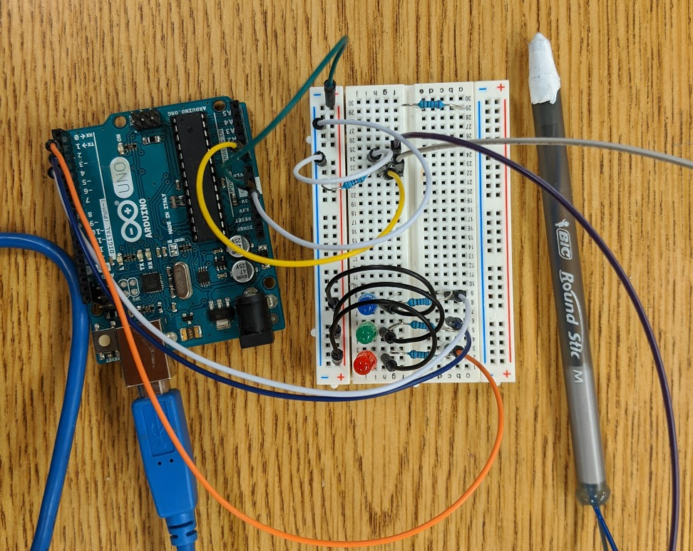
2
3
6
9
4
5
10
1
7
8

